Slide 1
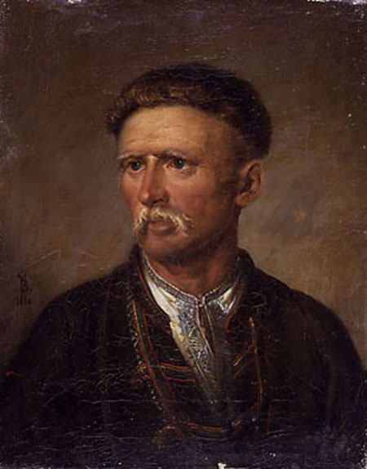
Устим Якимович Кармелюк
Український національний герой, керівник повстанського руху на Поділлі у 1813–1835 роках проти національного і соціального гніту.

Slide 2
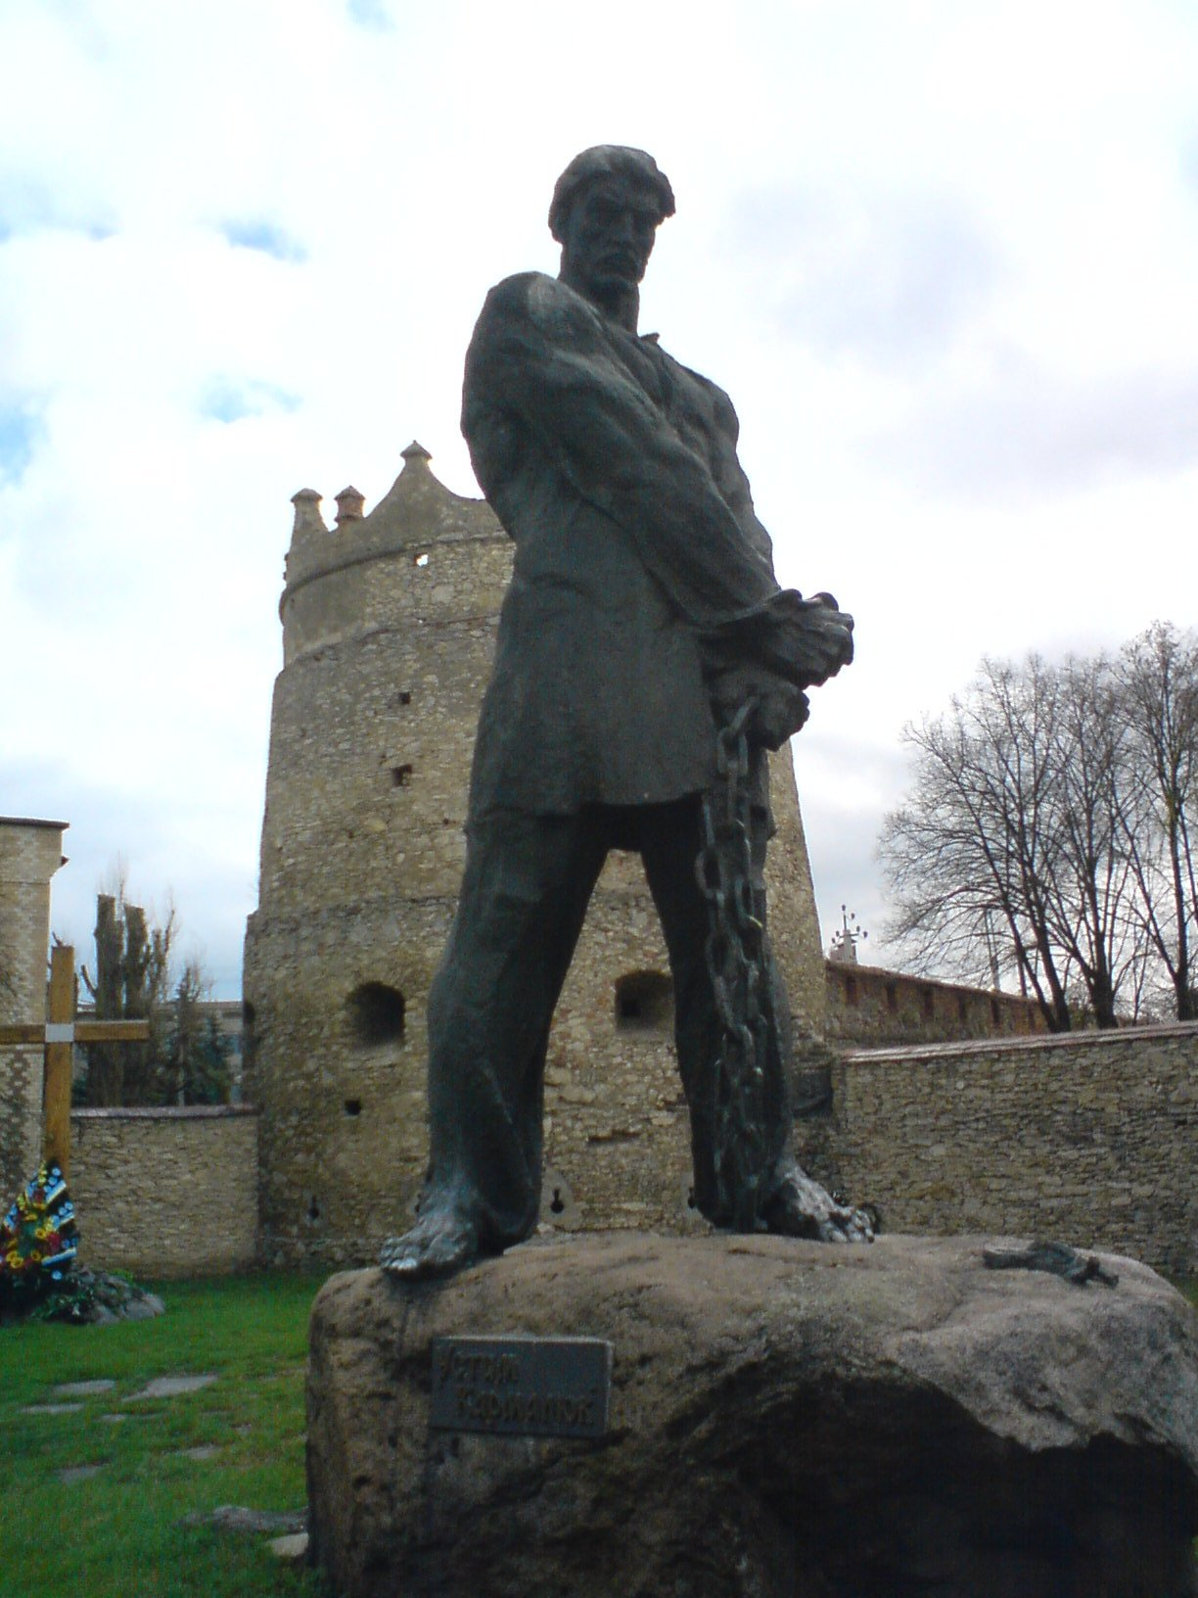
Трохи біографії
Народився 27 лютого (10 березня) в селі Головчинці (нині Кармелюкове).
Про ранній період життя відомо небагато крім того, що він володів грамотою та достатньо розумівся у російській, польській мовах та в їдиші. У віці 17 років його забрали до двору пана Пігловського.
Хлопець був роботящий, але непокірний.

Slide 3
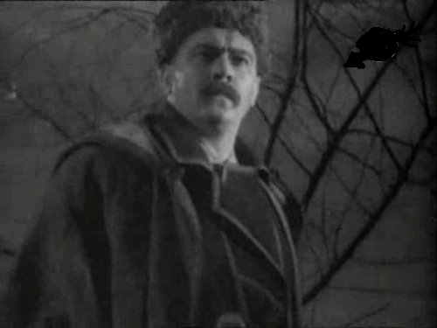
Судовій вирок. 1817 рік
Засудили до страти, замінивши її в останню мить 25 ударами батогом і 10 роками каторги в Сибіру.

Slide 4
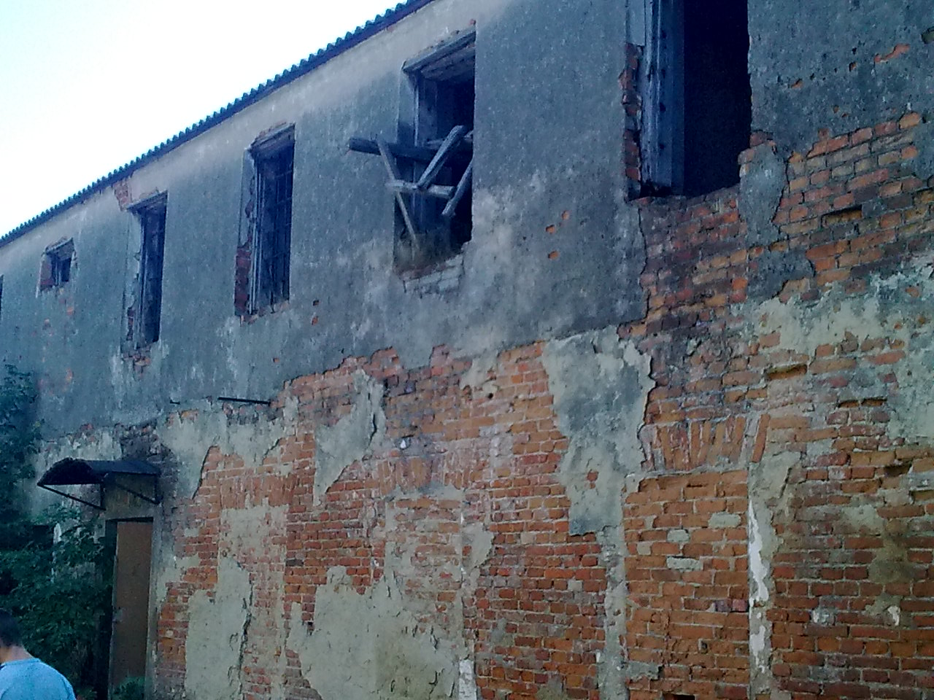
1817 рік
Будівля Літинської в'язниці, де утримували
Кармалюка

Slide 5
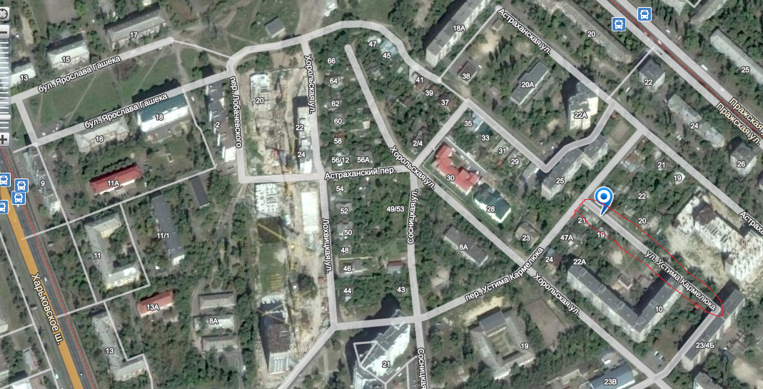
Вшанування пам'яті
Його іменем названо вулиці в ряді міст, зокрема:
Вулиця Кармелюка — вулиця в місті Івано-Франківськ
Вулиця Устима Кармелюка — вулиця в місті Київ
Також на його честь названі два населені пункти:
Село Кармалюкове у Жмеринському районі Вінницької області.
Село Кармалюківка у Балтському районі Одеської області.

Slide 6
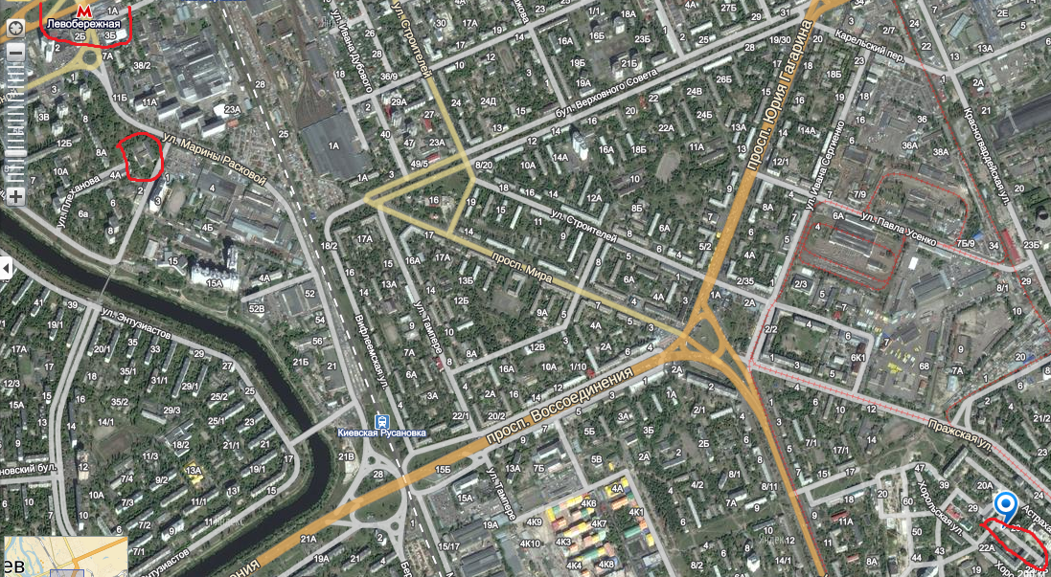
Вулиця Устима Кармелюка в місті Київ

Slide 7
Вшанування пам'яті
Йому присвячено фільми:
«Кармалюк» (1931) Ф. Лопатинського,
«Кармелюк» (1938) Г. Тасіна,
«Кармелюк» (1986, т/ф, 4 серії) Г. Кохана.

Slide 8
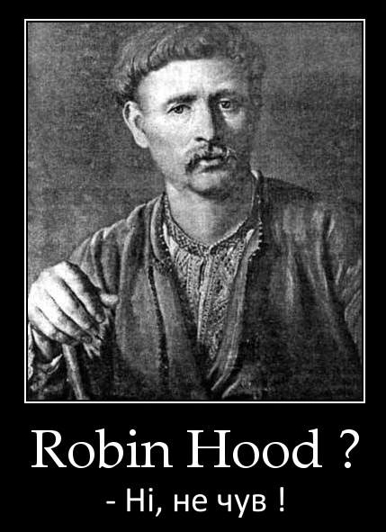
Украінський Робін Гуд

Slide 9
Підготував Венцеславський Данило
Галузінецкая комісія аж до 1839 року продовжувала слідство у справі Кармалюка. Вона зареєструвала більше 1000 нападів на поміщиків і притягла до суду 2700 чоловік. Всього ж протягом 23 років діяльності Кармалюка на його боці воювали близько 20 тисяч борців за свободу і справедливість…

